Slide 1


Mise en place d'un pipeline CI/CD DevOps complet sur AWS EKS
(Jenkins, SonarQube, Nexus, Terraform, Monitoring)
Encadrante : Pr. Thouraya Louati
Réalisé par : Amine Boulila
Classe : IGL5– Faculté des Sciences de Tunis, Université Tunis El Manar
Année universitaire : 2026-2027
Student Management • Soutenance DevOps • 2026–2027
01

Slide 2
VUE D'ENSEMBLE
Sommaire et architecture globale
Chaîne CI/CD : du commit à l'application monitorée
GitHub
→
Jenkins
→
Maven
+ tests
→
SonarQube
→
Nexus
→
Docker Hub
→
AWS EKS
→
Monitoring
Webhook GitHub → Jenkins → build / qualité / artefact → image Docker → Terraform / EKS → Kubernetes → monitoring
Entrées
GitHub • branche feature/amine • webhook
Sorties
LoadBalancer AWS • Grafana • Alertmanager
Student Management • Soutenance DevOps • 2026–2027
02

Slide 3
VUE D'ENSEMBLE
Sommaire de la soutenance
Technologies
Déploiement et bilan
Git / GitHub
Jenkins
Maven & tests
SonarQube
Nexus
Docker / Docker Hub
AWS + Terraform
Kubernetes / EKS
Monitoring
Webhook & ngrok
Pipeline Destroy
Résultat final
Difficultés et améliorations
Conclusion
Student Management • Soutenance DevOps • 2026–2027
03

Slide 4
GIT / GITHUB
Dépôt, branche et commandes
Référentiel
Commandes / installation
Dépôt : github.com/amine-boulila/IGL5-G8-StudentManagement
Branche CI/CD : feature/amine
Application Spring Boot + MySQL
Webhook GitHub → Jenkins pour chaque commit
sudo apt-get update
sudo apt-get install -y git
git clone <URL>
git checkout feature/amine
git add .
git commit -m "..."
git push origin feature/amine
Student Management • Soutenance DevOps • 2026–2027
04

Slide 5
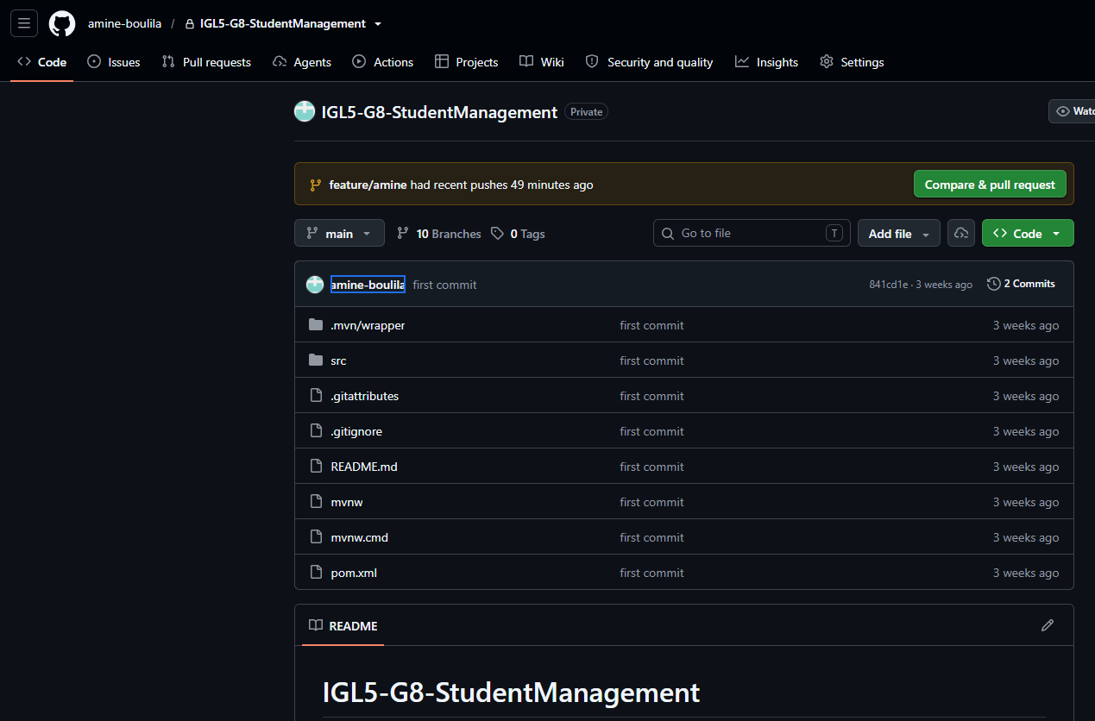
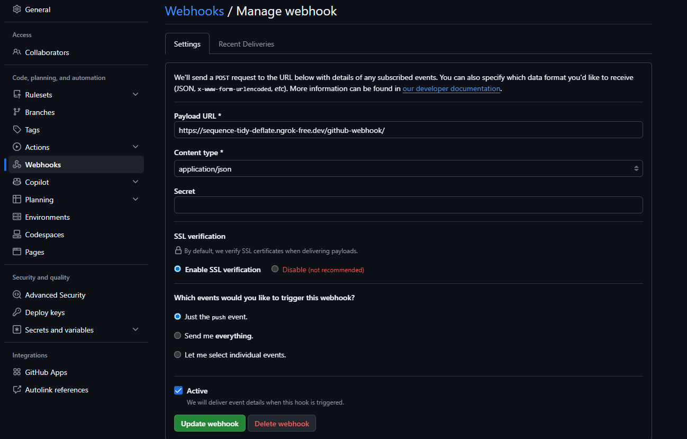
GIT / GITHUB
Preuve : dépôt et webhook
Dépôt GitHub
Webhook GitHub
Student Management • Soutenance DevOps • 2026–2027
05

Slide 6
JENKINS
Installation, plugins, outils et credentials
Installation / outils
Credentials IDs
docker volume create jenkins_home
docker run -d --name jenkins -p 8080:8080 -p 50000:50000 -v jenkins_home:/var/jenkins_home jenkins/jenkins:lts-jdk21
Plugins : Pipeline, Git, Credentials, JUnit, JaCoCo, SonarQube, Docker, AWS / Kubernetes
Outils globaux : JDK21 et Maven3
Agent : any
github-creds
aws-lab-creds (fichier)
sonarqube-token
nexus-creds
dockerhub-creds
smtp-app-password
Variables environment : SONAR_URL, NEXUS_URL, SONAR_PROJECT_KEY, AWS_DEFAULT_REGION, EKS_CLUSTER_NAME, EKS_ROLE_NAME
Student Management • Soutenance DevOps • 2026–2027
06

Slide 7
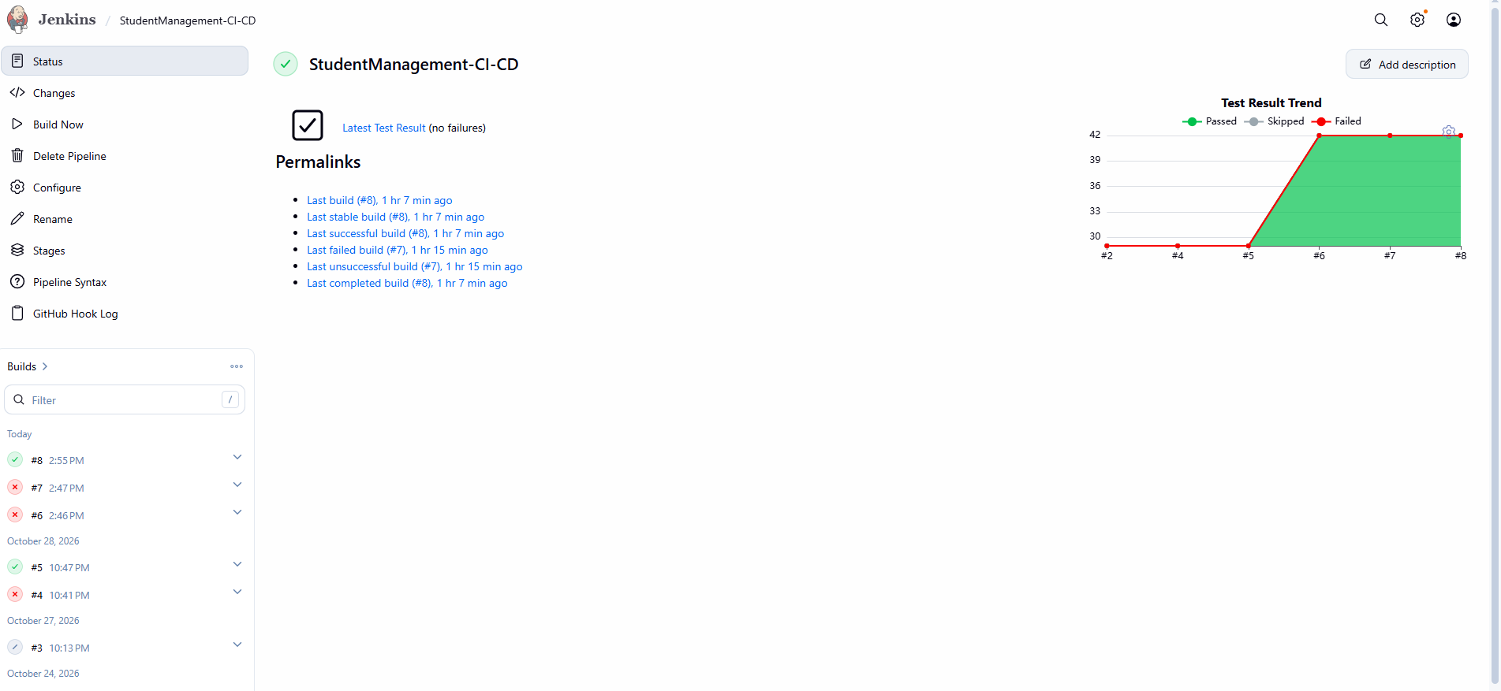
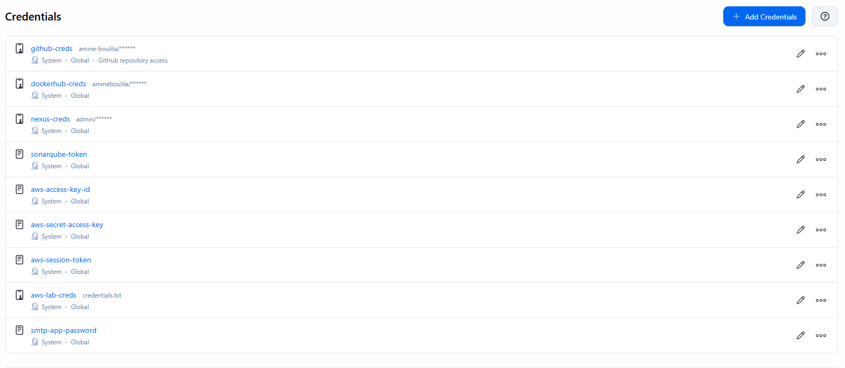
JENKINS
Pipeline déclaratif : stages et preuves
pipeline {
agent any
tools { jdk 'JDK21'; maven 'Maven3' }
stages {
stage('Checkout Git') { ... }
stage('MVN Clean') { sh 'mvn clean' }
stage('Artifact Construction') { ... }
stage('Unit Tests') { ... }
stage('MVN SonarQube') { ... }
stage('Publish to Nexus') { ... }
stage('Building Our Image') { ... }
stage('Deploy Our Image') { ... }
}
}
Dashboard Jenkins
Credentials Jenkins
Student Management • Soutenance DevOps • 2026–2027
07

Slide 8
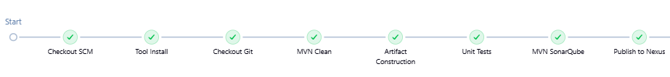
JENKINS
Pipeline Deploy : déploiement réussi
Pipeline Jenkins Deploy — stages exécutés avec succès
Student Management • Soutenance DevOps • 2026–2027
08

Slide 9
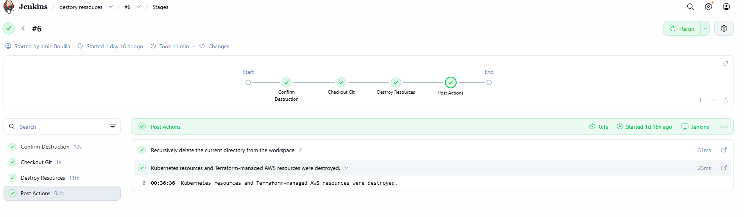
JENKINS
Pipeline Destroy : nettoyage contrôlé
Pipeline Jenkins Destroy — suppression contrôlée
Student Management • Soutenance DevOps • 2026–2027
09

Slide 10
MAVEN & TESTS
Installation, construction et qualité de test
Installation / commandes
Configuration
sudo apt-get update
sudo apt-get install -y openjdk-21-jdk maven
mvn clean
mvn package -DskipTests
mvn verify
test -s target/site/jacoco/jacoco.xml
Rapports JUnit : **/target/surefire-reports/*.xml
Java demandé dans Jenkins : JDK21
Version projet dans pom.xml : Java 17
JaCoCo : rapport en phase verify
JUnit : publication Jenkins via junit()
Student Management • Soutenance DevOps • 2026–2027
10

Slide 11
MAVEN & TESTS
Extrait : stage Unit Tests et JaCoCo
stage('Unit Tests') {
steps {
sh '''
mvn verify
test -s target/site/jacoco/jacoco.xml
'''
}
post {
always {
junit allowEmptyResults: true,
testResults: '**/target/surefire-reports/*.xml'
}
}
}
Le fichier jacoco.xml devient l'entrée de SonarQube ; les XML Surefire sont publiés par Jenkins.
Student Management • Soutenance DevOps • 2026–2027
11

Slide 12
SONARQUBE
Installation, token et analyse de couverture
Installation / configuration
Commande du stage
docker run -d --name sonarqube -p 9000:9000 sonarqube:lts-community
URL configurée : http://host.docker.internal:9000
Projet : IGL5-G8-StudentManagement
Credential Jenkins : sonarqube-token
Secret transmis via SONAR_TOKEN
mvn org.sonarsource.scanner.maven:sonar-maven-plugin:5.2.0.4988:sonar
-Dsonar.host.url="$SONAR_URL"
-Dsonar.projectKey="$SONAR_PROJECT_KEY"
-Dsonar.coverage.jacoco.xmlReportPaths="target/site/jacoco/jacoco.xml"
-Dsonar.token=********
Student Management • Soutenance DevOps • 2026–2027
12

Slide 13
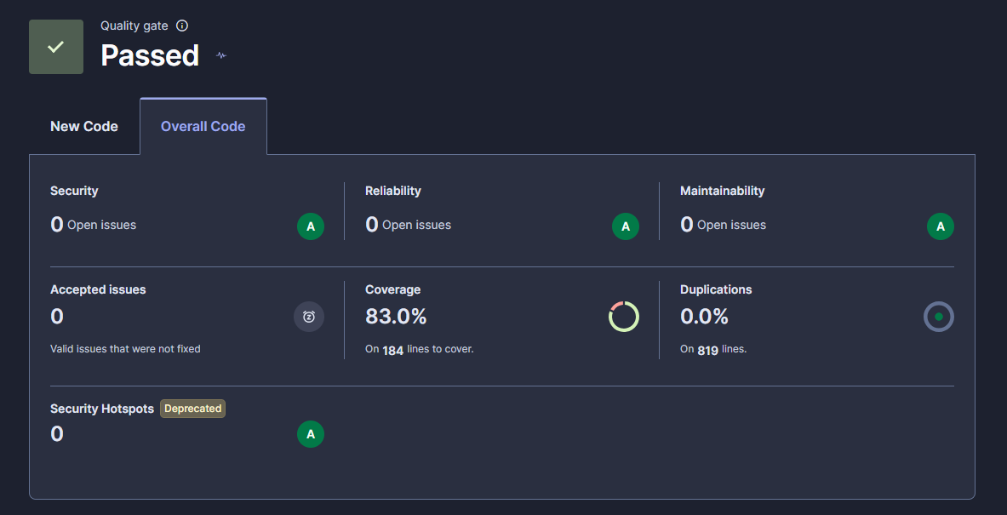
SONARQUBE
Preuve : dashboard de qualité
Dashboard SonarQube du projet
13
Student Management • Soutenance DevOps • 2026–2027

Slide 14
NEXUS
Repositories, credentials et publication Maven
Installation / repositories
Commandes / sécurité
docker run -d --name nexus -p 8081:8081 sonatype/nexus3
URL : http://host.docker.internal:8081
maven-snapshots
maven-releases
Credential Jenkins : nexus-creds
settings.xml est généré temporairement par le pipeline
mvn -s jenkins-settings.xml deploy
-DskipTests
Publication vers maven-snapshots ou maven-releases
Le fichier est supprimé dans finally
Student Management • Soutenance DevOps • 2026–2027
14

Slide 15
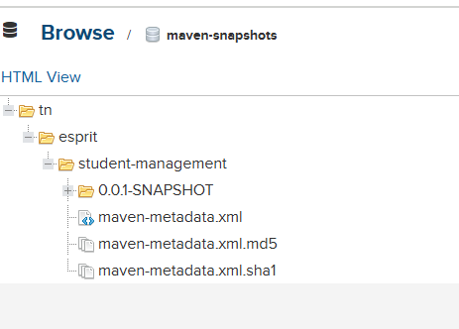
NEXUS
Preuve et extrait de publication
writeFile file: 'jenkins-settings.xml', text: """<settings>
<servers>
<server><id>nexus-snapshots</id>
<username>${xmlEscape(env.NEXUS_USER)}</username>
<password>${xmlEscape(env.NEXUS_PASSWORD)}</password>
</server>
</servers>
</settings>"""
mvn -s jenkins-settings.xml deploy -DskipTests
rm -f jenkins-settings.xml
Repositories Nexus
Student Management • Soutenance DevOps • 2026–2027
15

Slide 16
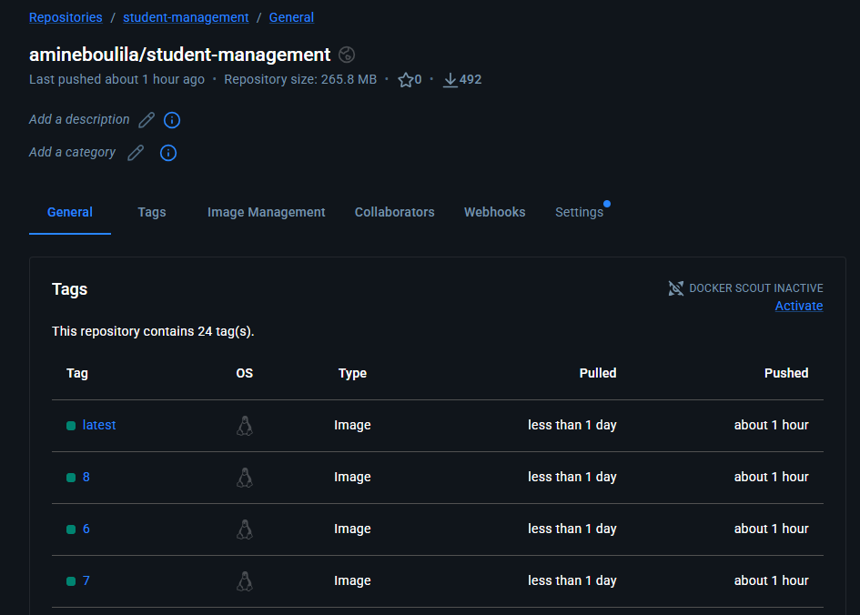
DOCKER / DOCKER HUB
Dockerfile, build, tags et push
docker build -t student-management:${BUILD_NUMBER} .
docker tag student-management:${BUILD_NUMBER} $DOCKERHUB_USER/student-management:${BUILD_NUMBER}
docker tag student-management:${BUILD_NUMBER} $DOCKERHUB_USER/student-management:latest
echo "$DOCKERHUB_TOKEN" | docker login --username "$DOCKERHUB_USER" --password-stdin
docker push $DOCKERHUB_USER/student-management:${BUILD_NUMBER}
docker push $DOCKERHUB_USER/student-management:latest
docker logoutaa
FROM eclipse-temurin:21-jre
WORKDIR /app
COPY target/*.jar app.jar
EXPOSE 8089
ENTRYPOINT ["java", "-jar", "app.jar"]
Repository Docker Hub
Student Management • Soutenance DevOps • 2026–2027
16

Slide 17
AWS
AWS Academy, identité et état Terraform
Contexte AWS
Commandes
Région : us-east-1
Rôle : LabRole
Cluster : student-management-eks
Credential Jenkins : aws-lab-creds (fichier)
EBS CSI driver activé pour les volumes gp3
Installation AWS CLI : sudo apt-get update && sudo apt-get install -y awscli
aws sts get-caller-identity
aws eks update-kubeconfig --region "$AWS_DEFAULT_REGION" --name "$EKS_CLUSTER_NAME"
Backend S3 : bucket student-management-tfstate-amine-2026
Clé : student-management/terraform.tfstate
Chiffrement : encrypt = true
Student Management • Soutenance DevOps • 2026–2027
17

Slide 18
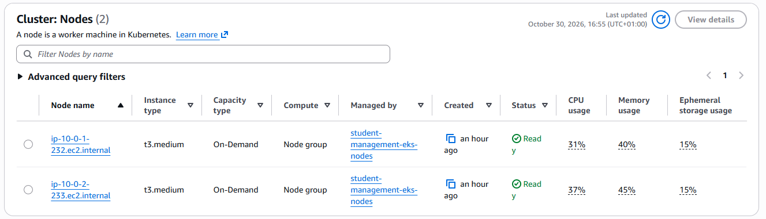
AWS
Preuve : nœuds EC2
Nœuds EC2 du cluster
Student Management • Soutenance DevOps • 2026–2027
18

Slide 19
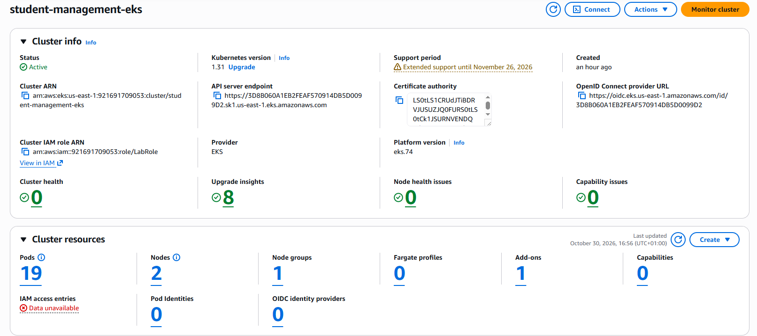
AWS
Preuve : cluster EKS
Cluster EKS student-management-eks
Student Management • Soutenance DevOps • 2026–2027
19

Slide 20
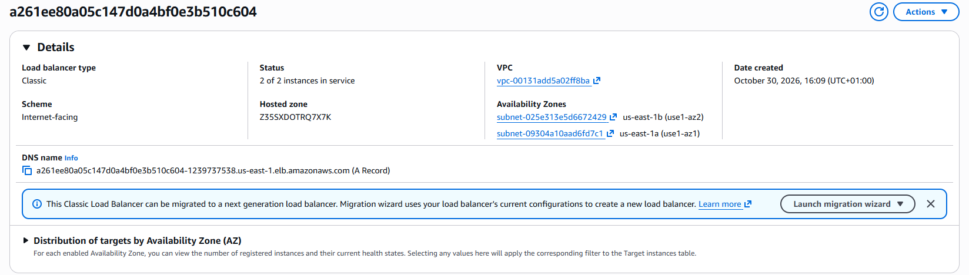
AWS
Preuve : Load Balancer
Load Balancer AWS
Student Management • Soutenance DevOps • 2026–2027
20

Slide 21
TERRAFORM
Installation, structure et cycle d'infrastructure
Installation / fichiers
Commandes exactes
Installation : wget -O- https://apt.releases.hashicorp.com/gpg | gpg --dearmor | sudo tee /usr/share/keyrings/hashicorp-archive-keyring.gpg
sudo apt-get update && sudo apt-get install -y terraform
terraform/versions.tf : provider AWS ~> 5.0, Terraform >= 1.10.0
terraform/backend.tf : état distant S3
terraform/main.tf : VPC, subnets, EKS, node group, add-on
terraform/variables.tf et outputs.tf
terraform init -reconfigure -input=false
terraform validate
terraform state list
terraform plan -input=false ... -out=tfplan
terraform show -no-color tfplan
terraform apply -input=false tfplan
terraform destroy -input=false -auto-approve ...
Student Management • Soutenance DevOps • 2026–2027
21

Slide 22
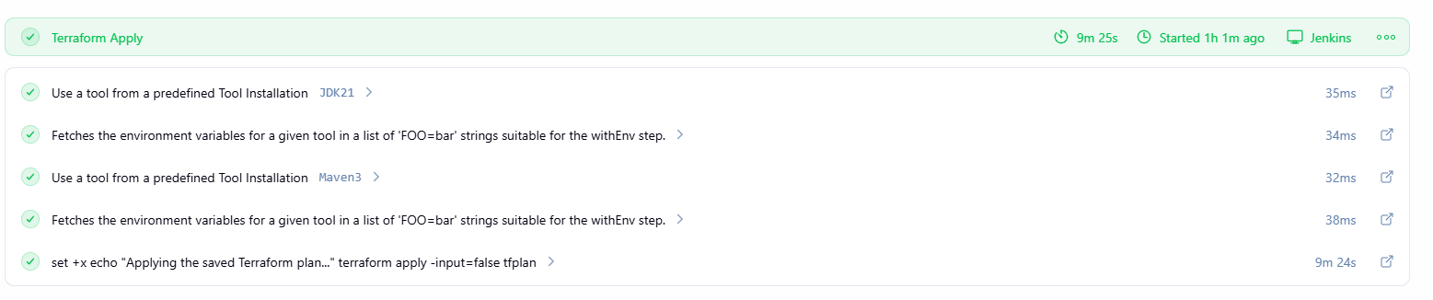
TERRAFORM
Extrait : EKS et état distant
terraform {
backend "s3" {
bucket = "student-management-tfstate-amine-2026"
key = "student-management/terraform.tfstate"
region = "us-east-1"
encrypt = true
use_lockfile = true
}
}
subnet_ids = aws_subnet.public[*].id
endpoint_private_access = false
endpoint_public_access = true
}
tags = local.common_tags
}
Student Management • Soutenance DevOps • 2026–2027
22

Slide 23
KUBERNETES / EKS
Manifests, stockage et déploiement
Commandes
Architecture
Installation kubectl : curl -LO https://dl.k8s.io/release/$(curl -L -s https://dl.k8s.io/release/stable.txt)/bin/linux/amd64/kubectl && sudo install -o root -g root -m 0755 kubectl /usr/local/bin/kubectl
kubectl get nodes
kubectl apply -f kubernetes/mysql.yaml
kubectl rollout status deployment/mysql --timeout=300s
kubectl apply -f kubernetes/deployment.yaml
kubectl apply -f kubernetes/service.yaml
kubectl get deployments / pods / services
MySQL : Deployment + ClusterIP + PVC 5Gi
StorageClass gp3 via ebs.csi.aws.com
Application : image amineboulila/student-management:latest
Service application : type LoadBalancer
Accès public via DNS du Load Balancer AWS
Student Management • Soutenance DevOps • 2026–2027
23

Slide 24
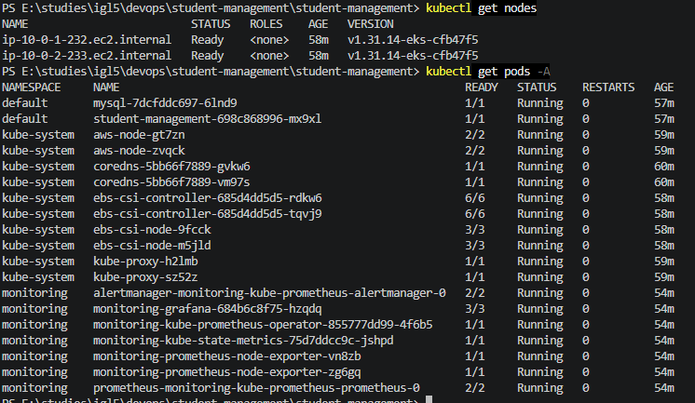
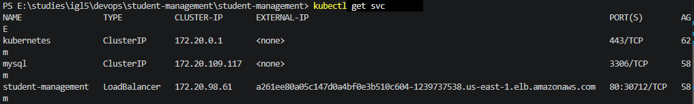
KUBERNETES / EKS
Extraits des manifests et vérification
apiVersion: v1
kind: Service
metadata:
name: student-management
spec:
type: LoadBalancer
selector:
app.kubernetes.io/name: student-management
ports:
- port: 80
targetPort: httpa
kubectl get nodes
kubectl get deployments
kubectl get pods
kubectl get services
aws eks create-addon \
--cluster-name "$EKS_CLUSTER_NAME" \
--addon-name aws-ebs-csi-driver \
--region "$AWS_DEFAULT_REGION"
Nœuds et pods
Services Kubernetes
Student Management • Soutenance DevOps • 2026–2027
24

Slide 25
MONITORING
Installation Helm et configuration des alertes
Stack déployée
Installation / accès
Prometheus : rétention 3 jours
Grafana : dashboards
Alertmanager : receiver email
SMTP Gmail : port 587 / TLS
Mot de passe SMTP : ********
curl https://raw.githubusercontent.com/helm/helm/main/scripts/get-helm-3 | bash
helm repo add prometheus-community https://prometheus-community.github.io/helm-charts
kubectl port-forward -n monitoring svc/monitoring-kube-prometheus-prometheus 9090:9090
kubectl port-forward -n monitoring svc/monitoring-grafana 3000:80
kubectl port-forward -n monitoring svc/monitoring-kube-prometheus-alertmanager 9093:9093
helm repo add prometheus-community \
https://prometheus-community.github.io/helm-charts
helm repo update
helm upgrade --install monitoring \
prometheus-community/kube-prometheus-stack \
-n monitoring --create-namespace \
-f monitoring-values.yaml \
--set-string "alertmanager.config.global.smtp_auth_password=********" \
--timeout 10m
kubectl get pods -n monitoring
kubectl get services -n monitoring
Student Management • Soutenance DevOps • 2026–2027
25

Slide 26
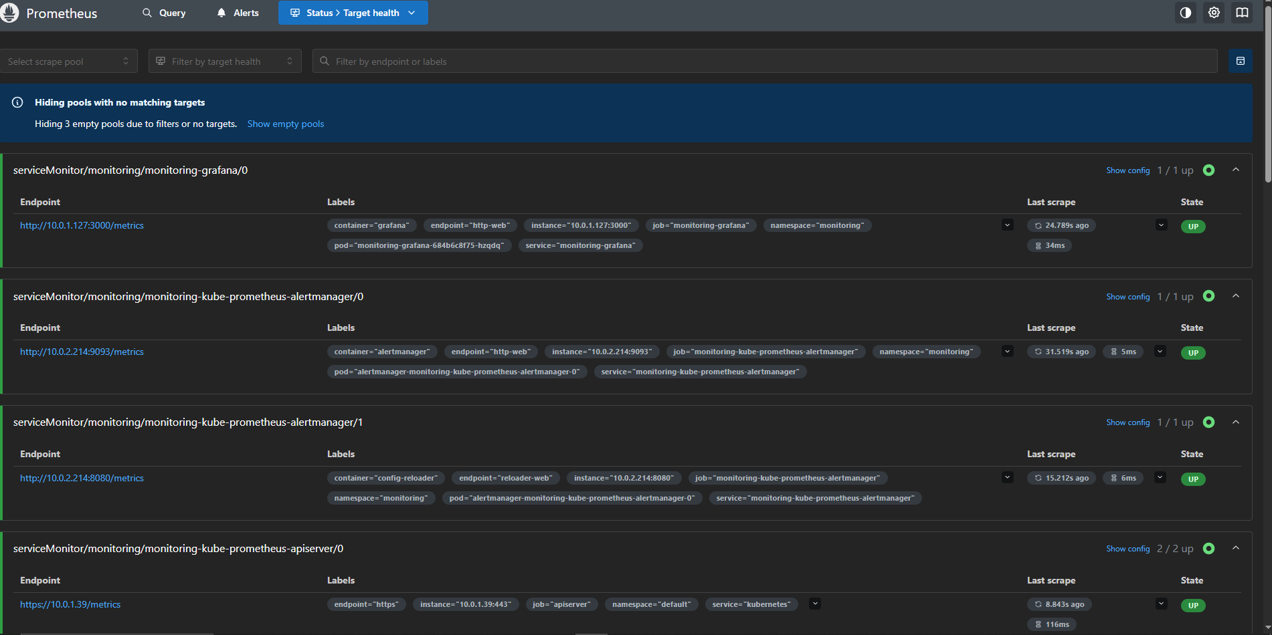
MONITORING
Preuve : cibles Prometheus
Targets Prometheus
Student Management • Soutenance DevOps • 2026–2027
26

Slide 27
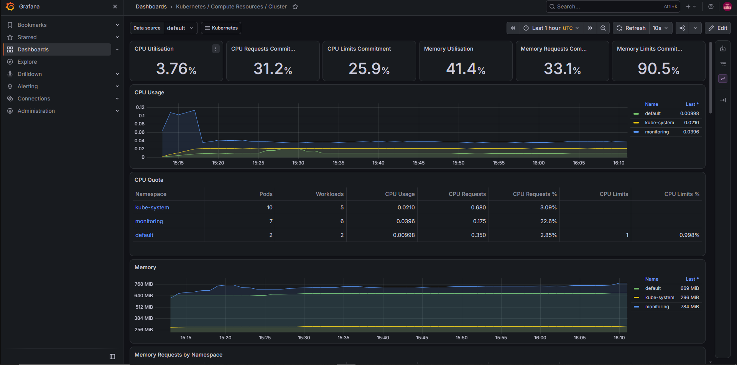
MONITORING
Preuve : dashboard Grafana
Dashboard Grafana
Student Management • Soutenance DevOps • 2026–2027
27

Slide 28
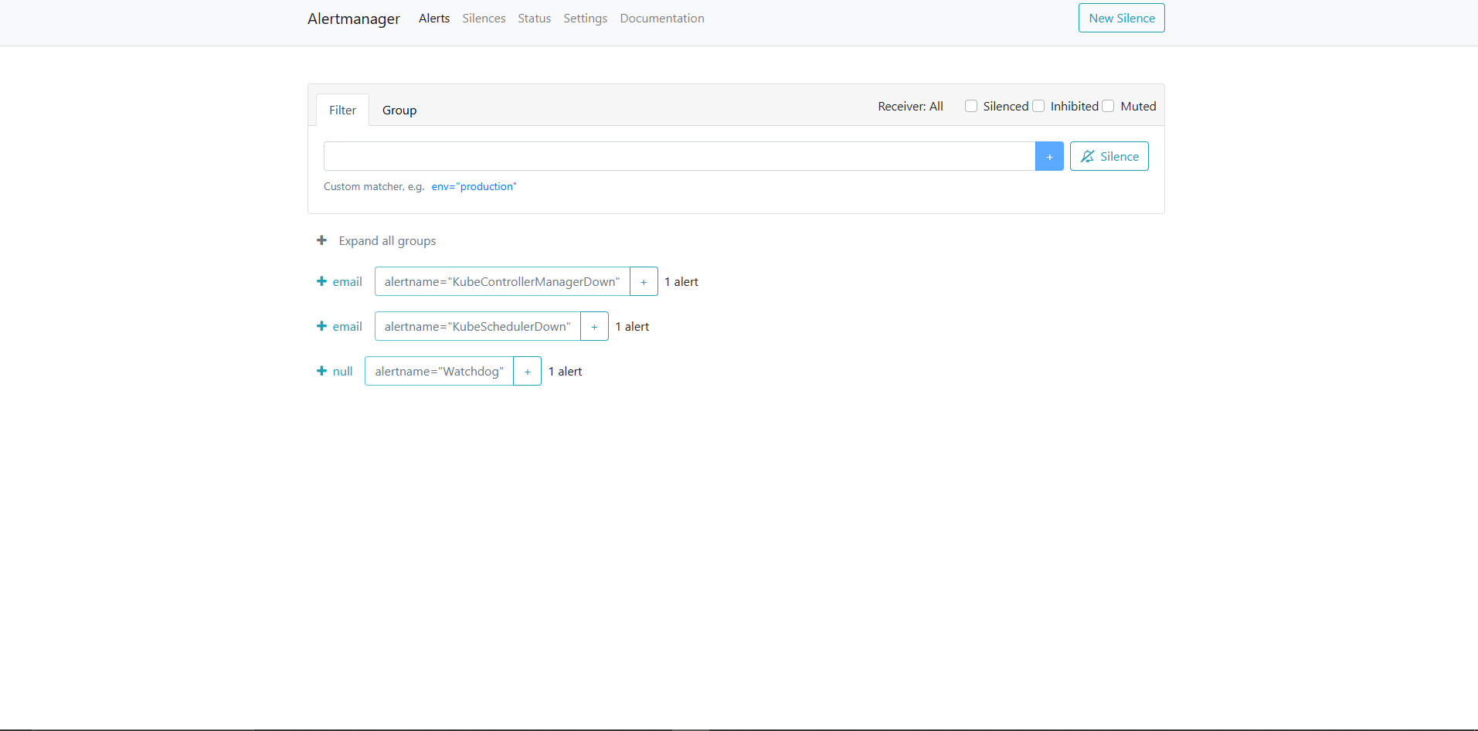
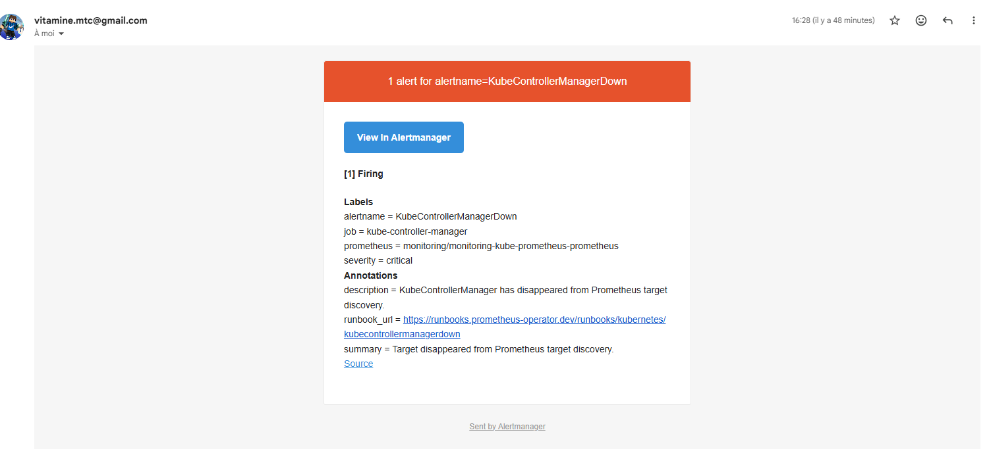
MONITORING
Preuves : Alertmanager et email
Alertmanager
Email d'alerte
Student Management • Soutenance DevOps • 2026–2027
28

Slide 29
WEBHOOK & NGROK
Déclenchement automatique
Commande présente dans le dépôt
Flux
winget install Ngrok.Ngrok
ngrok config add-authtoken ********
ngrok http --url=yeasty-brainsickly-lela.ngrok-free.dev 8080
Le tunnel expose Jenkins local
URL de callback configurée dans GitHub
Commit sur feature/amine
GitHub envoie push webhook
ngrok relaie vers Jenkins
Jenkins lance le pipeline
Vérification : Build automatique à chaque commit
Student Management • Soutenance DevOps • 2026–2027
29

Slide 30
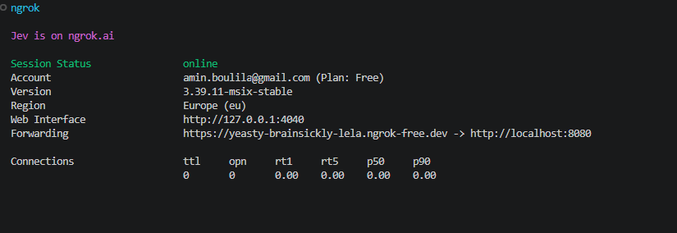

WEBHOOK & NGROK
Preuves : tunnel et déclenchement Jenkins
Dashboard ngrok
Déclenchement webhook dans Jenkins
Student Management • Soutenance DevOps • 2026–2027
30

Slide 31
PIPELINE DESTROY
Suppression contrôlée de l'infrastructure
input(message: 'Delete the Kubernetes resources and all Terraform-managed AWS infrastructure?')
aws sts get-caller-identity
terraform -chdir=terraform init -reconfigure -input=false
aws eks update-kubeconfig --region "$AWS_DEFAULT_REGION" --name "$EKS_CLUSTER_NAME"
kubectl delete -f kubernetes/ --ignore-not-found=true --wait=true
aws eks delete-addon --cluster-name "$EKS_CLUSTER_NAME" \
--addon-name aws-ebs-csi-driver
terraform -chdir=terraform destroy -input=false -auto-approve \
-var="cluster_role_arn=$EKS_ROLE_ARN" \
-var="node_role_arn=$EKS_ROLE_ARN"
Garde-fou : validation manuelle avant suppression • post : deleteDir()
Pipeline Destroy Jenkins
Student Management • Soutenance DevOps • 2026–2027
31

Slide 32
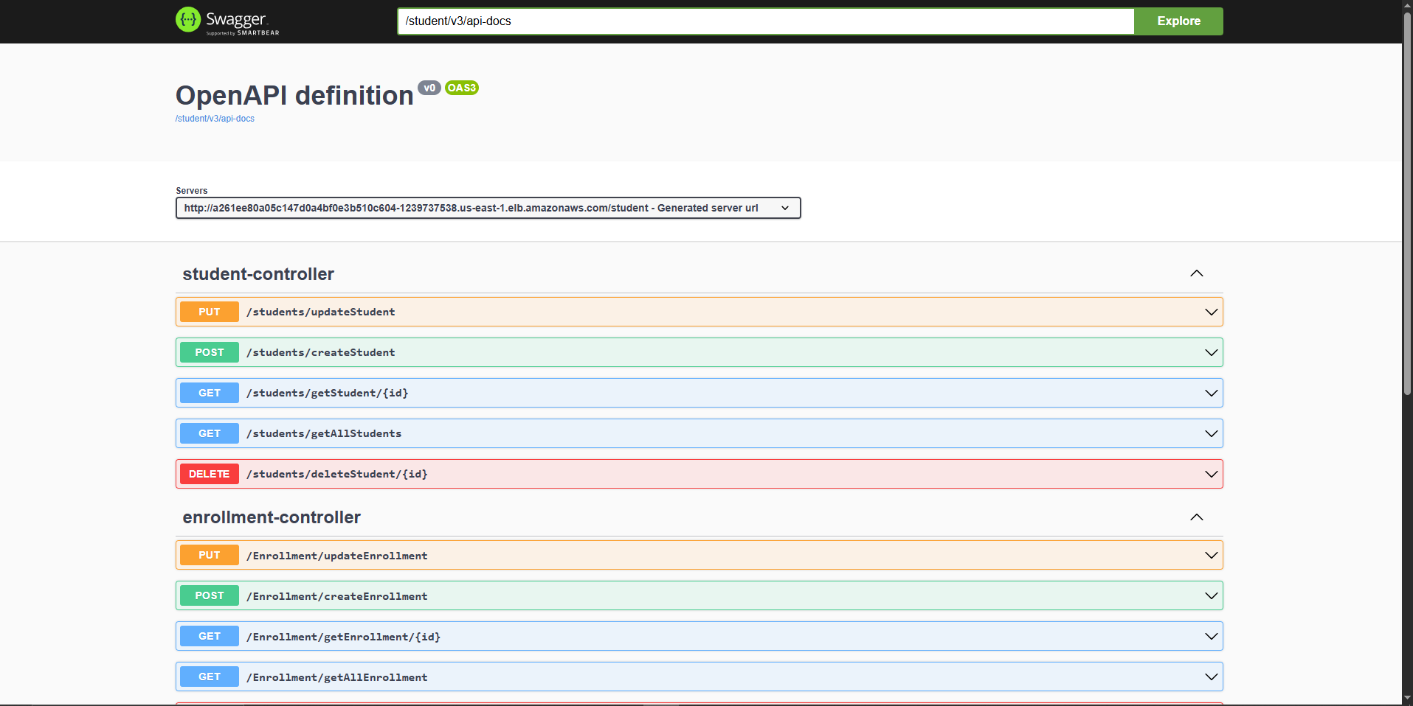
RÉSULTAT FINAL
Application déployée et accessible
Résultat
Build Maven + tests
Qualité SonarQube
Artefact Nexus
Image Docker Hub
EKS + MySQL
Monitoring opérationnel
<LOAD_BALANCER_DNS>
Résultat applicatif
Student Management • Soutenance DevOps • 2026–2027
32

Slide 33
BILAN
Difficultés rencontrées et améliorations possibles
Difficultés
Améliorations
Coordination des credentials Jenkins et des secrets
Création puis accès au cluster EKS
Persistance MySQL via EBS CSI
Exposition Jenkins local via ngrok
Synchronisation pipeline / disponibilité du LoadBalancer
Secrets manager AWS ou Vault
Domaine personnalisé + TLS
Images versionnées et déploiement par digest
Environnements dev / staging / prod
Tests d'intégration et scans de vulnérabilités
HPA, autoscaling et alertes SLO
Student Management • Soutenance DevOps • 2026–2027
33

Slide 34
CONCLUSION
Conclusion et remerciements
Une chaîne reproductible : du commit à l'application monitorée sur AWS EKS.
Merci pour votre attention
Les commandes d'installation ont été ajoutées au support.
Les secrets restent masqués et les preuves visuelles sont conservées à leur ratio d'origine.
Captures manquantes : aucune
Student Management • Soutenance DevOps • 2026–2027
34

